Slide 1
Extrapolation von Zeitreihen mit Hilfe von künstlichen neuronalen Netzen am Beispiel von Börsenprognosen
Vortrag zur Seminararbeit
Fach: Softcomputing
Dozent: Prof. Dr. Reinhard Eck
Vorgelegt von:
Sebastian Schötteler
Benedikt Hofrichter

Slide 2
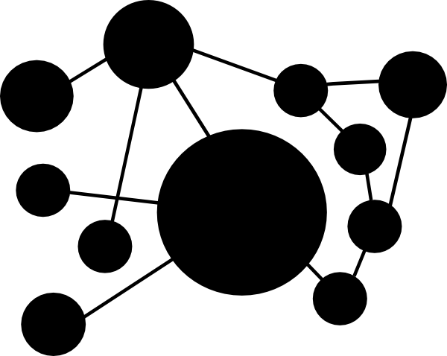
Inhaltsverzeichnis
Motivation
Konzeption der Anwendung
Konzeption des künstlichen neuronalen Netzes
Umsetzung der Anwendung
Umsetzung des künstlichen neuronalen Netzes
Zusammenführung der Komponenten
Vorstellung der Anwendung
Analyse
Fazit

Slide 3
Motivation
Konzeption der Anwendung
Konzeption des künstlichen neuronalen Netzes
Umsetzung der Anwendung
Umsetzung des künstlichen neuronalen Netzes
Zusammenführung der Komponenten
Vorstellung der Anwendung
Analyse
Fazit

Slide 4
Motivation

Slide 5
Motivation
Konzeption der Anwendung
Konzeption des künstlichen neuronalen Netzes
Umsetzung der Anwendung
Umsetzung des künstlichen neuronalen Netzes
Zusammenführung der Komponenten
Vorstellung der Anwendung
Analyse
Fazit

Slide 6
Konzeption der Anwendung

Slide 7
Motivation
Konzeption der Anwendung
Konzeption des künstlichen neuronalen Netzes
Umsetzung der Anwendung
Umsetzung des künstlichen neuronalen Netzes
Zusammenführung der Komponenten
Vorstellung der Anwendung
Analyse
Fazit

Slide 8
Konzeption des künstlichen neuronalen Netzes
Netztyp
Heteroassoziative Netze :
Bilden einen Inputvektor V_{i} der Länge n auf einen Outputvektor V_{o} der Länge 1 bis n ab.
Autoassoziative Netze:
Bilden einen Inputvektor V_{i} der Länge n auf einen Outputvektor V_{o} der gleichen Länge ab.
Heteroassoziative Netze | Autoassoziative Netze
Adaline
Madaline
Perzeptron
Multilayerperzeptron

Slide 9
Konzeption des künstlichen neuronalen Netzes
Netztyp
Wir bilden einen Eingabevektor auf einen skalaren Wert ab.
Heteroassoziative Netze | Autoassoziative Netze
Adaline
Madaline
Perzeptron
Multilayerperzeptron

Slide 10
Konzeption des künstlichen neuronalen Netzes
Netztyp
Theoreme zur weiteren Bestimmung des Netztyps
Theorem der linearen Separierbarkeit
Theorem von Komolgorov

Slide 11
Konzeption des künstlichen neuronalen Netzes
Netztyp
Theorem der linearen Separierbarkeit

Slide 12
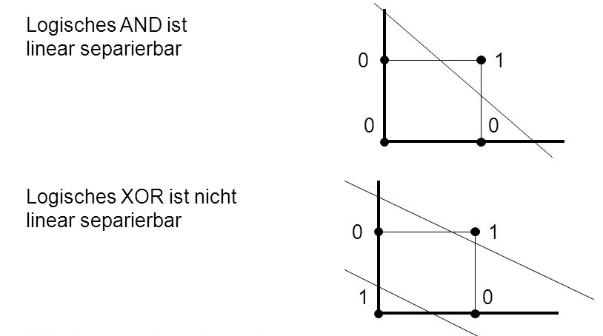
Konzeption des künstlichen neuronalen Netzes
Netztyp
Theorem der linearen Separierbarkeit

Slide 13
Konzeption des künstlichen neuronalen Netzes
Netztyp
Theorem der linearen Separierbarkeit
Bildlicher Beweis der Nonlinearität

Slide 14
Konzeption des künstlichen neuronalen Netzes
Netztyp
Theorem von Komolgorov

Slide 15
Konzeption des künstlichen neuronalen Netzes
Topologie
K_{i} = Börsenkurs des DAX am Tag i.
Ein Vektor V mit V = ((K_{i-3}),(K_{i-2}),(K_{i-1}),(K_{i})) der Länge 4 als Input
Ein Skalarwert K_{i+1} als Output

Slide 16
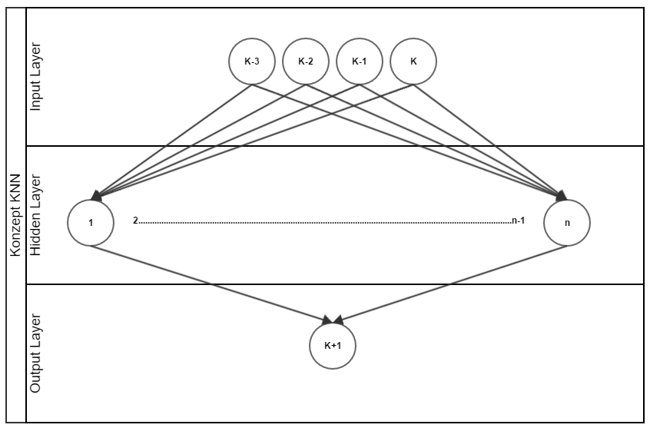
Konzeption des künstlichen neuronalen Netzes
Topologie

Slide 17
Konzeption des künstlichen neuronalen Netzes
Topologie

Slide 18
Konzeption des künstlichen neuronalen Netzes
Topologie
Regeln zur Bestimmung der Anzahl der Neuronen in der versteckten Schicht:
Regel A
Regel B
Regel C
Regel D

Slide 19
Konzeption des künstlichen neuronalen Netzes
Topologie

Slide 20
Konzeption des künstlichen neuronalen Netzes
Lernverfahren

Slide 21
Konzeption des künstlichen neuronalen Netzes
Lernverfahren

Slide 22
Motivation
Konzeption der Anwendung
Konzeption des künstlichen neuronalen Netzes
Umsetzung der Anwendung
Umsetzung des künstlichen neuronalen Netzes
Zusammenführung der Komponenten
Vorstellung der Anwendung
Analyse
Fazit

Slide 23
Umsetzung der Anwendung

Slide 24
Motivation
Konzeption der Anwendung
Konzeption des künstlichen neuronalen Netzes
Umsetzung der Anwendung
Umsetzung des künstlichen neuronalen Netzes
Zusammenführung der Komponenten
Vorstellung der Anwendung
Analyse
Fazit

Slide 25
Umsetzung des künstlichen neuronalen Netzes

Slide 26
Motivation
Konzeption der Anwendung
Konzeption des künstlichen neuronalen Netzes
Umsetzung der Anwendung
Umsetzung des künstlichen neuronalen Netzes
Zusammenführung der Komponenten
Vorstellung der Anwendung
Analyse
Fazit

Slide 27
Zusammenführung der Komponenten

Slide 28
Motivation
Konzeption der Anwendung
Konzeption des künstlichen neuronalen Netzes
Umsetzung der Anwendung
Umsetzung des künstlichen neuronalen Netzes
Zusammenführung der Komponenten
Vorstellung der Anwendung
Analyse
Fazit

Slide 29
Vorstellung der Anwendung

Slide 30
Motivation
Konzeption der Anwendung
Konzeption des künstlichen neuronalen Netzes
Umsetzung der Anwendung
Umsetzung des künstlichen neuronalen Netzes
Zusammenführung der Komponenten
Vorstellung der Anwendung
Analyse
Fazit

Slide 31
Analyse

Slide 32
Motivation
Konzeption der Anwendung
Konzeption des künstlichen neuronalen Netzes
Umsetzung der Anwendung
Umsetzung des künstlichen neuronalen Netzes
Zusammenführung der Komponenten
Vorstellung der Anwendung
Analyse
Fazit

Slide 33
Fazit

Slide 34
Fragen?

